Slide 1
基于指称表达式所指代物体的视觉问题回答系统设计 指导教师：田侦
谢梓聪
计算机与人工智能学院
2022年5月31日

Slide 2
目录
研究背景
研究内容与贡献
系统设计与实现
系统演示

Slide 3
研究背景
在众多人工智能应用当中人机交互需求最为广泛，因此同时结合图像文本语音等多模态的人工智能变得越来越重要
实际生活中图像和文本相结合的数据和任务大量存在，视觉语言任务相关研究量剧增
视觉问题回答是指给定一副图像回答一个给定的与该图像相关的问题，但现有任务存在问题简单且不能针对同类物体的某一个进行提问，难以应用到实际当中
指称表达式理解是指给定一副图像和一个指代某个图像物体的表达式来确定物体在图像的具体位置

Slide 4
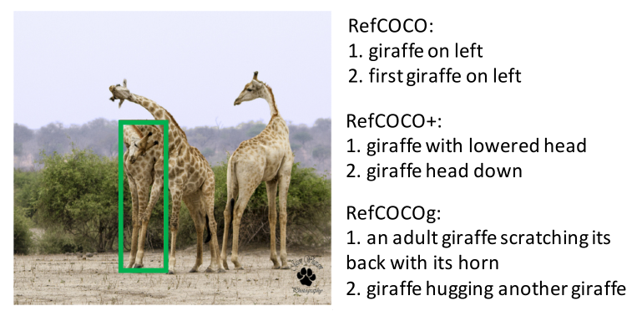
指称表达式理解任务
RefCOCO、RefCOCO+、RefCOCOg举例
指称表达式理解

Slide 5
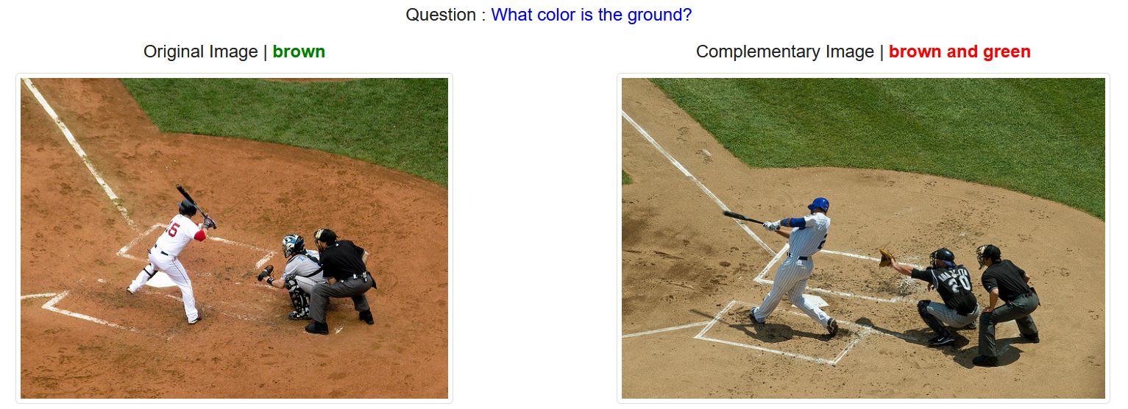
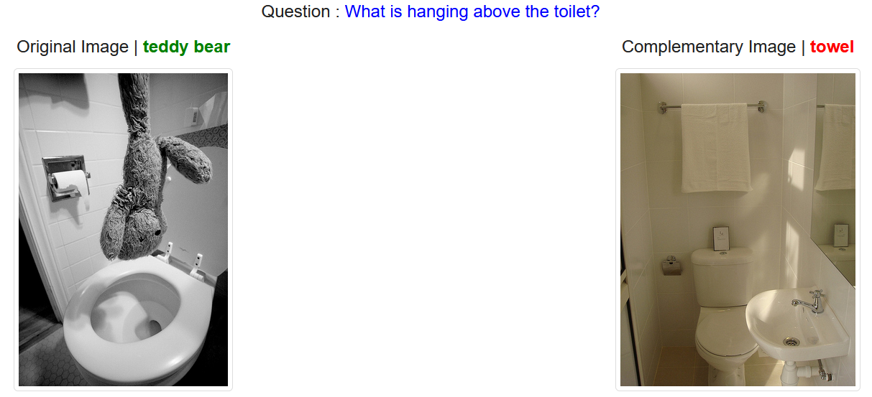
视觉问题回答任务
VQA2.0主要四类问题：是否类、目标类、颜色类、数量类举例
颜色类问题
目标类问题

Slide 6
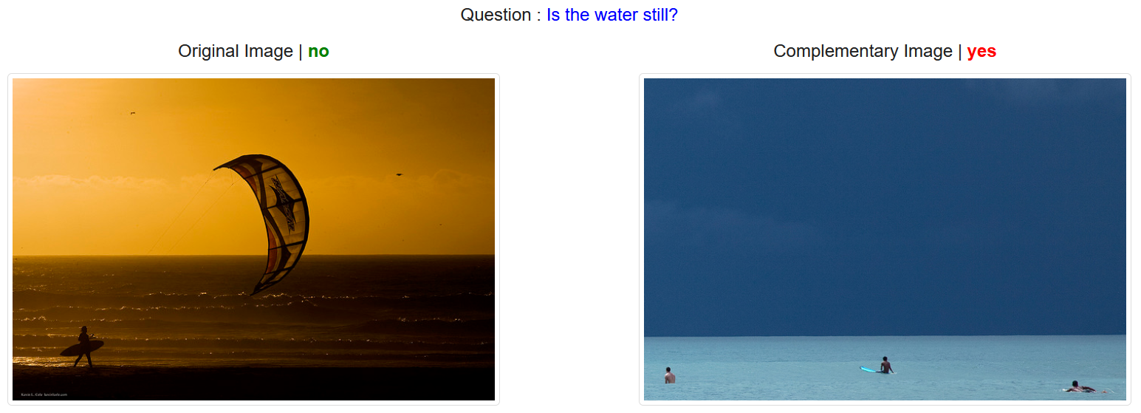
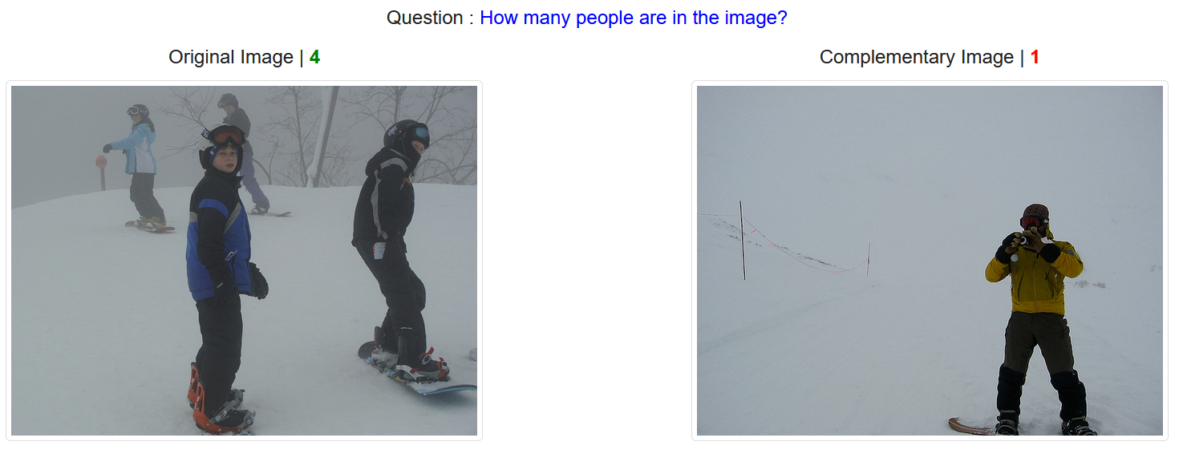
视觉问题回答任务
VQA2.0主要四类问题：是否类、目标类、颜色类、数量类举例
是否类问题
数量类问题

Slide 7
研究内容与贡献
相比当前视觉问题回答形式提出更细致更易应用于实际人机交互场景的任务：基于指称表达式所指代物体的视觉问题回答
针对该任务，提出使用大型文本图像预训练开源模型VL-BERT分别在指称表达式理解和视觉问题回答任务两个标准数据集上进行微调，在预测阶段将两个任务预测结果结合来完成该任务
针对提出任务和所用模型使用Vue、ElementPlus和Django开发一个交互式的前后端分离的Web系统用于任务理解和结果可视化，并通过RabbitMQ消息队列实现后端模型部署至服务器

Slide 8
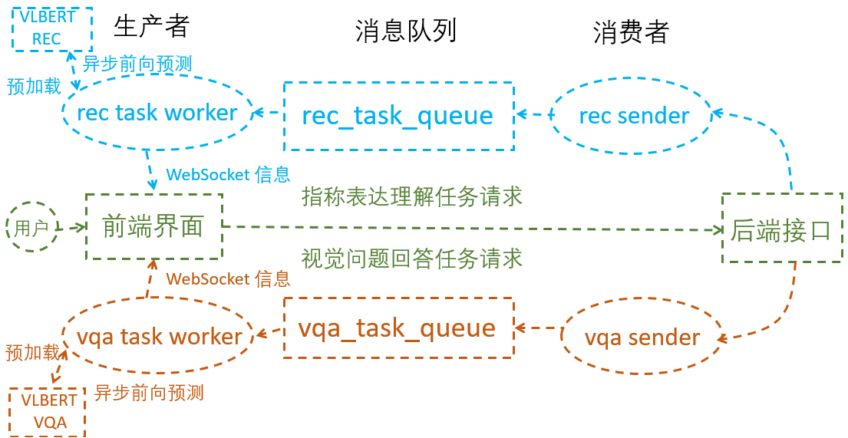
系统设计与实现
系统架构图
RabbitMQ

Slide 9
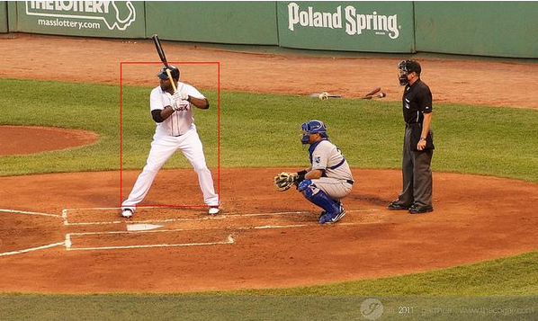
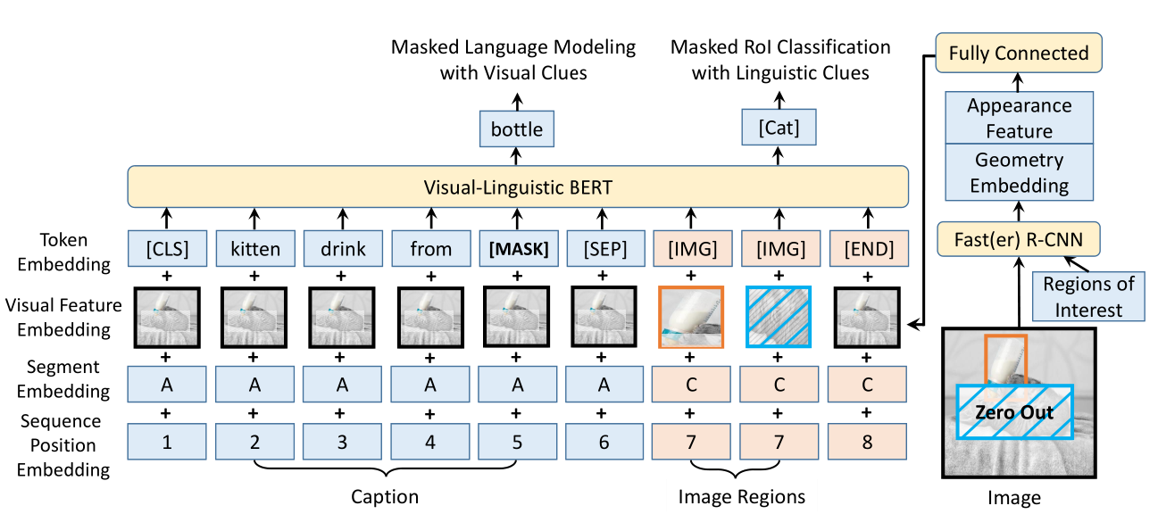
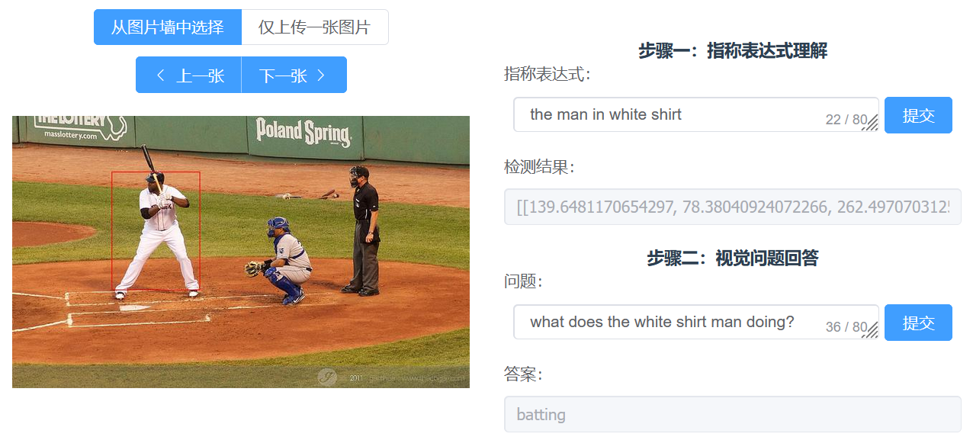
系统设计与实现
数据流图
一阶段指称表达理解输出
二阶段视觉问答输出
答案：batting
VLBERT模型
FCOS 目标检测模型
目标边界框检测
Django后端API
URLS
IMG
REC
VQA
Vue+ElementPlus前端UI
ViewSet
ViewSet
ViewSet
Serializer
Serializer
Serializer
Model
Model
Model
SQLite 数据库

Slide 10
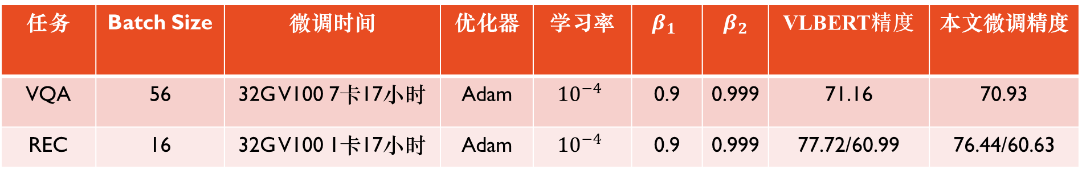
系统设计与实现
VLBERT微调精度及预测时间
VLBERT微调精度
任务 | Batch Size | 微调时间 | 优化器 | 学习率 | $$β_{1}$$ | $$β_{2}$$ | VLBERT精度 | 本文微调精度
VQA | 56 | 32G V100 7卡17小时 | Adam | $${10}^{−4}$$ | 0.9 | 0.999 | 71.16 | 70.93
REC | 16 | 32G V100 1卡17小时 | Adam | $${10}^{−4}$$ | 0.9 | 0.999 | 77.72/60.99 | 76.44/60.63
VLBERT预测时间
任务/平均耗时 | FCOS目标检测 | 加载图片 | BERT文本处理 | VLBERT前向预测 | 总耗时
指称表达式理解 | 60ms | 10ms | 40ms | 90ms | 200ms
视觉问题回答 | 60ms | 10ms | 40ms | 100ms | 210ms

Slide 11
系统设计与实现
前端部署
后端部署
Vue `npm run build` 产生静态文件部署至Nginx
`python manage.py runserver` 部署Django应用接口
`python recworker.py` 部署指称表达理解任务
`python vqaworker.py` 部署视觉问题回答任务
AutoDL Tesla P40 24G GPU服务器
Ubuntu 18.04
腾讯云轻量应用服务器
CUDA 9.0
Ubuntu 20.04
PyTorch 1.1.0
Node.js 12.22.12
TorchVision 0.3.0
NPM 6.14.16
GCC 4.9.3
Vue 3
Django 3.2

Slide 12
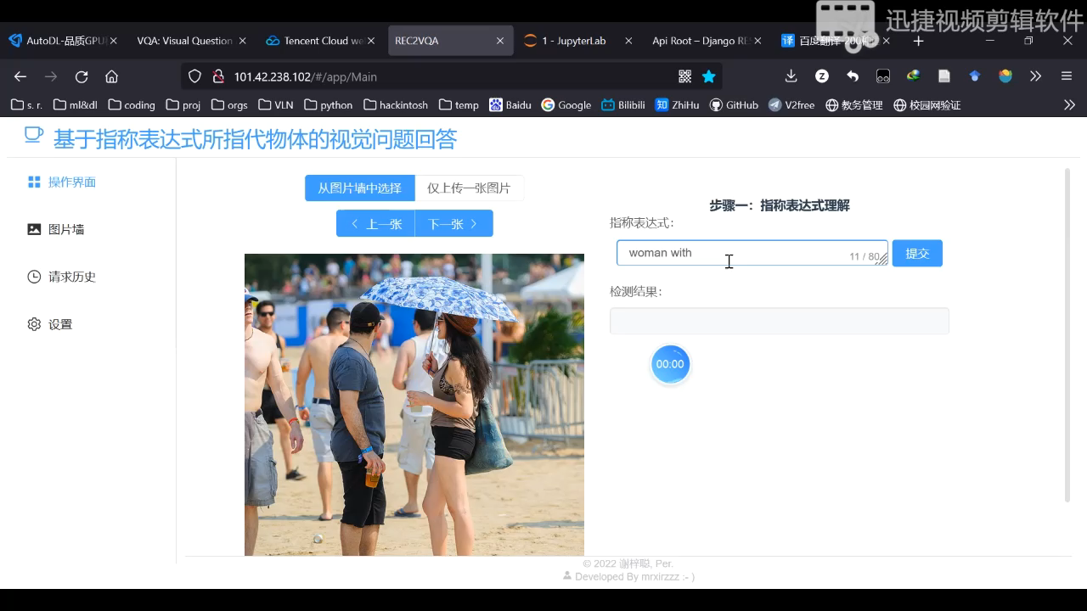
系统演示
视频演示

Slide 13
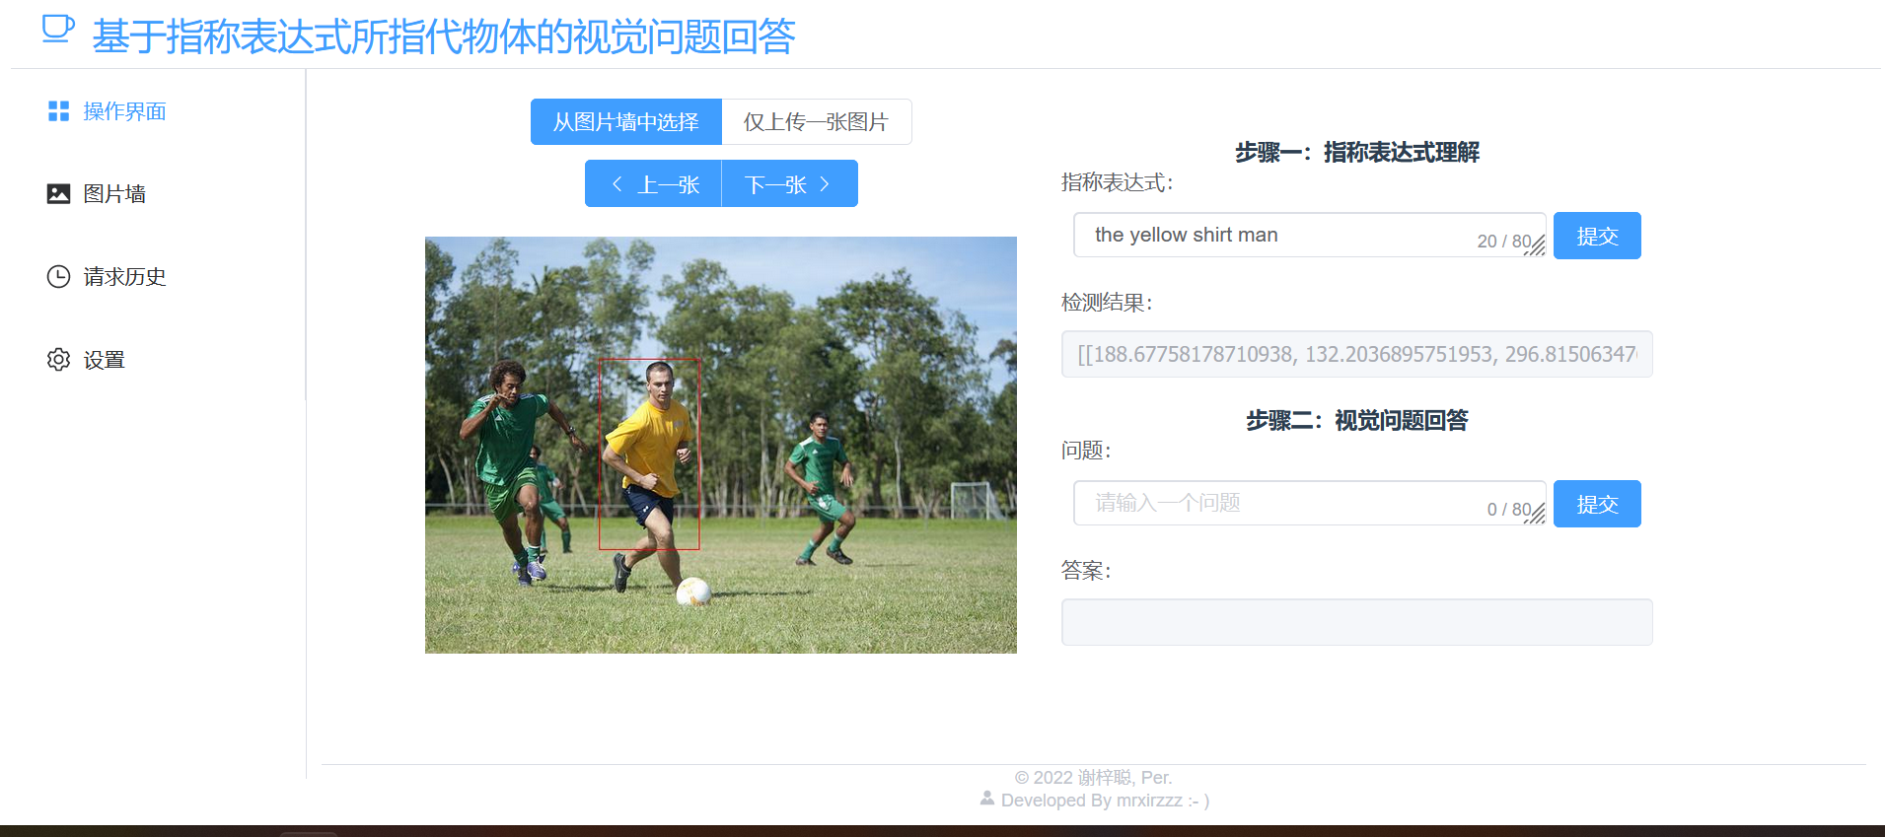
系统演示
操作界面实现

Slide 14
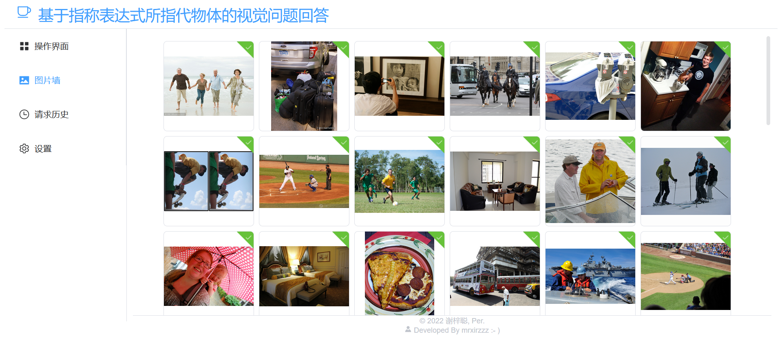
系统演示
图片墙界面实现

Slide 15
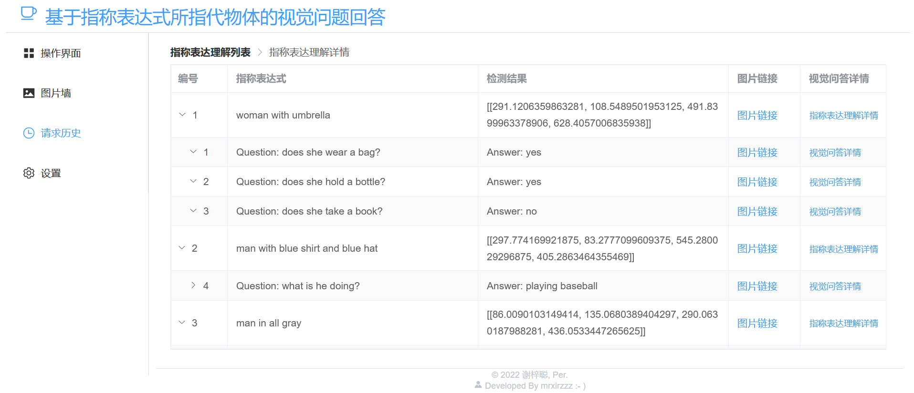
系统演示
请求历史界面实现

Slide 16
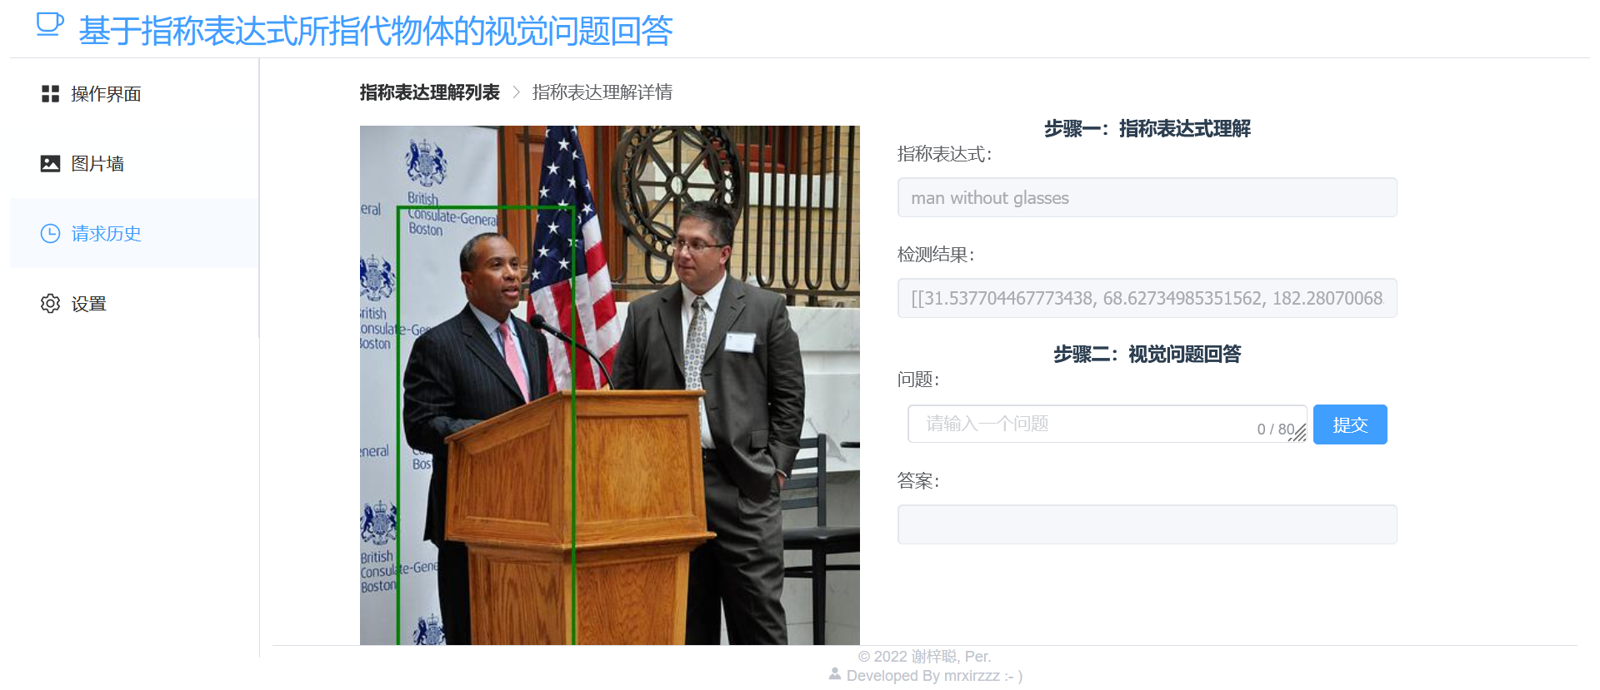
系统演示
单阶段请求详情界面实现

Slide 17
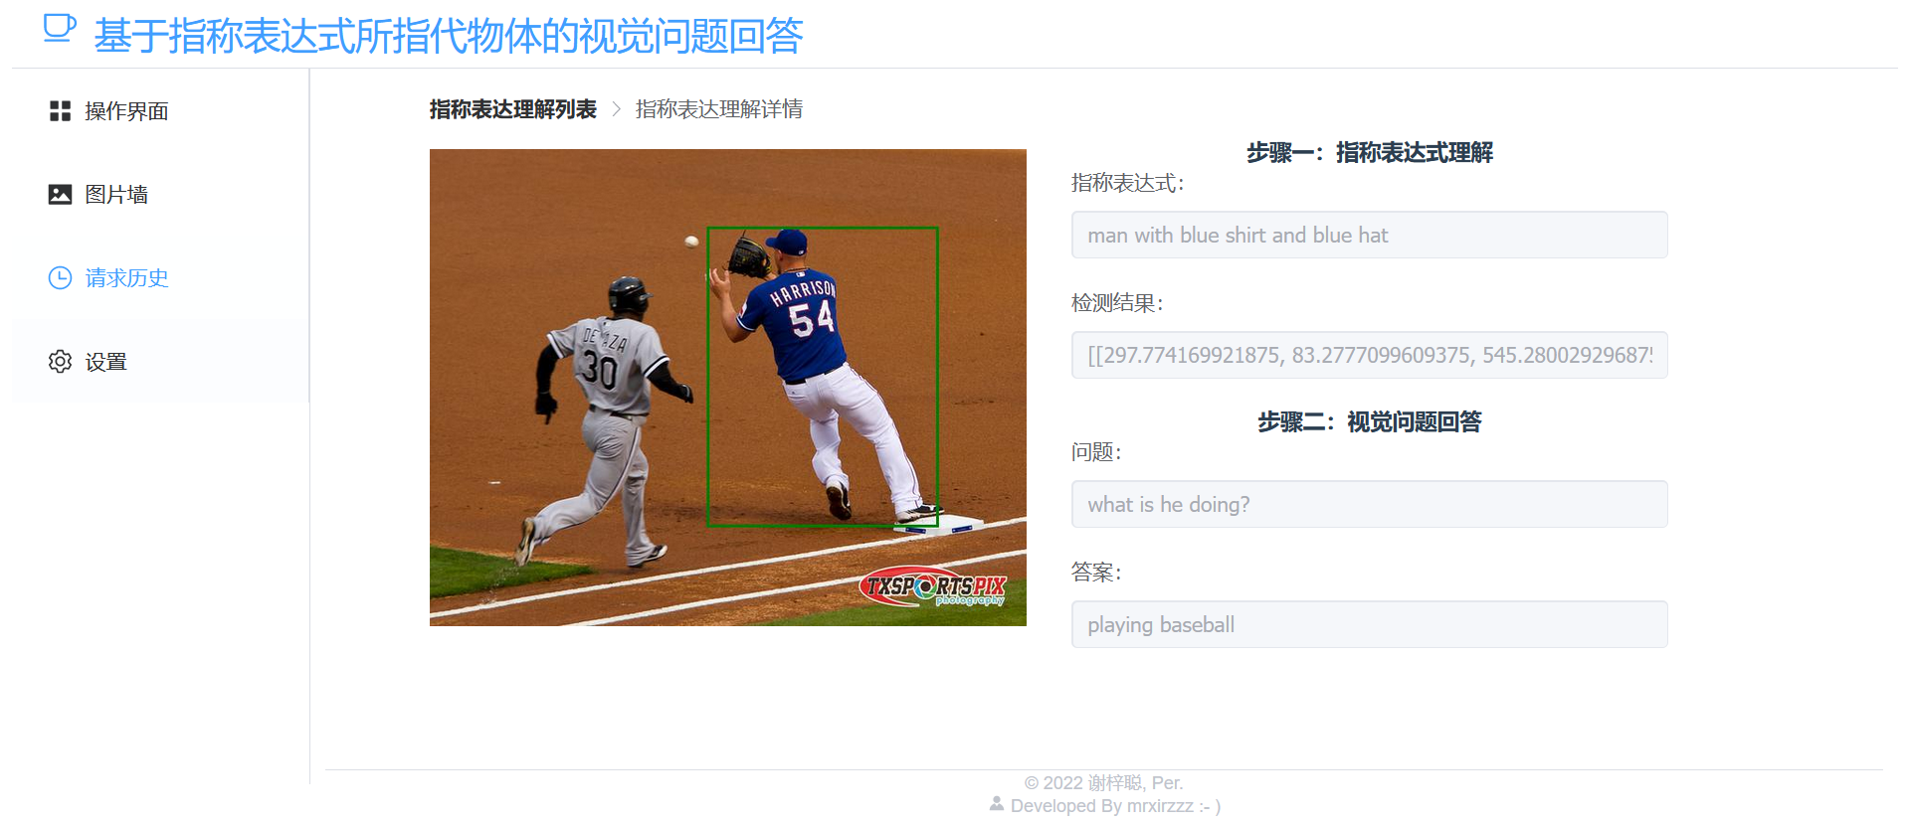
系统演示
双阶段请求详情界面实现

Slide 18
敬请老师们批评指正！
谢梓聪
2022年5月31日

